Slide 1
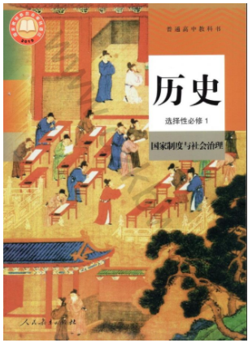
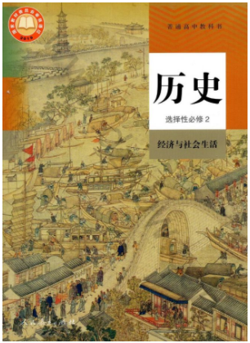
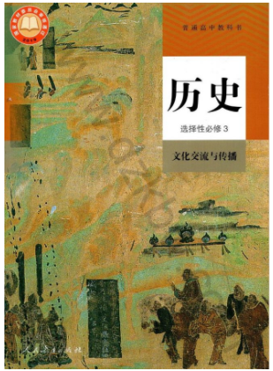
选择性必修
1.国家制度与社会治理
2.经济与社会生活
3.文化交流与传播

Slide 2
选择性必修1：国家制度与社会治理
1.学习内容：政治生活
国家：人类进入文明时代的重要标志
第一单元
政治制度
第二单元
官员选拔
第三单元
法律
与
教化
第五单元
货币赋税
政治统治
社会治理
对内
职能
对外职能
职
能
第六单元 基层治理与社会保障
第四单元 国家关系
时：人类进入文明时代以来
空：中国+西方
2.时空范围

Slide 3
第一单元 政治制度
古代（第1课）
近代至当代（第3课）
制度形成与演变
历代变法与改革（第4课）
中国
西方
政治
制度
古代至近代政治制度演变（第2课）

Slide 4
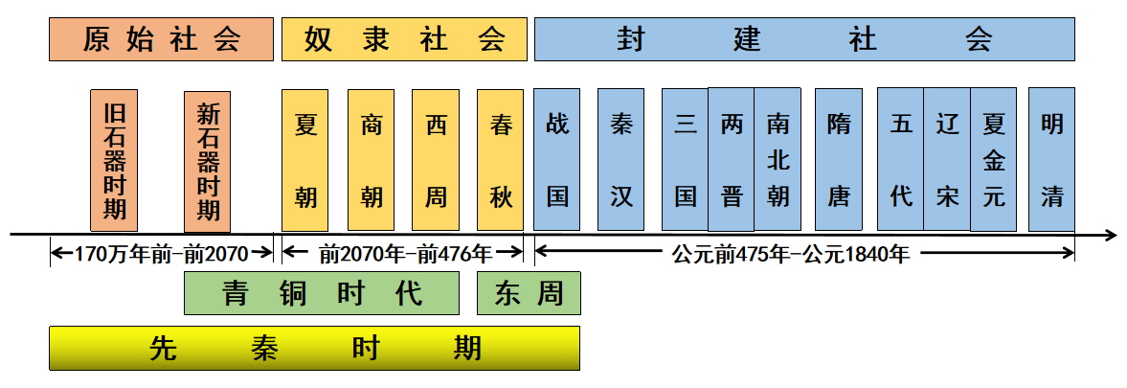
第1课 中国古代政治制度的形成与发展
重点：自秦起君主专制中央集权政治体制的演变线索
世袭制
内外服制
分封制宗法制
禅让制
君主专制中央集权制度

Slide 5
一、先秦时期的政治制度
1.夏、商、西周：奴隶制国家政治制度形成与发展
说出材料分别反映了哪个时期的哪一种政治制度？
材料一：大道之行也，天下为公，选贤与能，讲信修睦。故人不独亲其亲，不独子其子……——《礼记·礼运》
原始社会：禅让制
材料二：今大道既隐,天下为家。各亲其亲,各子其子,货力为己。 ——《礼记·礼运》
夏朝开始：世袭制
禅让制 世袭制
舜 禹 启
公天下 家天下

Slide 6
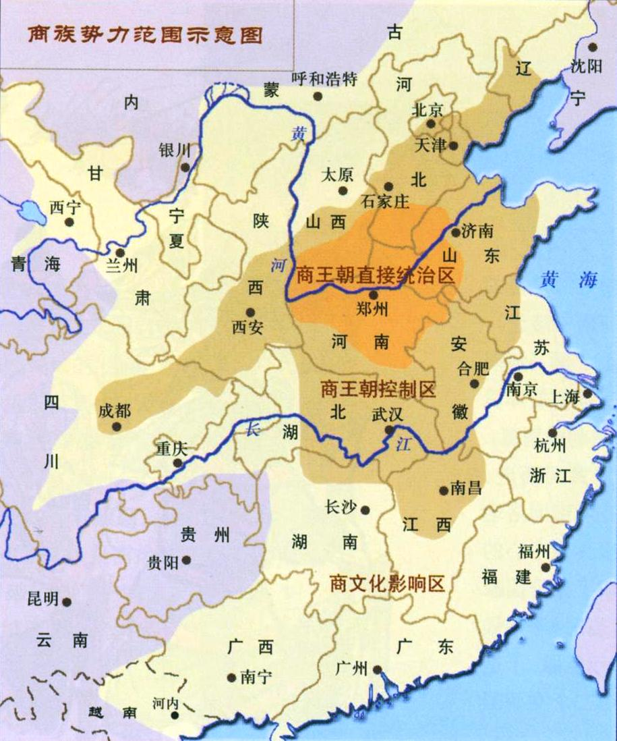
1.夏、商、西周：奴隶制国家政治制度形成与发展
朝代 | 制度
夏 | 启继位，打破原始民主制下的禅让政治传统，世袭制取代禅让制
商
内外服制
①商王：内服王畿地区，王畿四周是外服。
②有较系统的国家机构和分掌内外服各类事务的官吏。

Slide 7
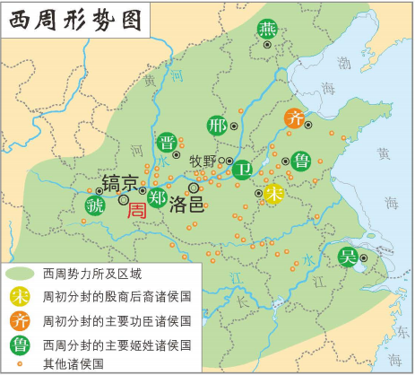
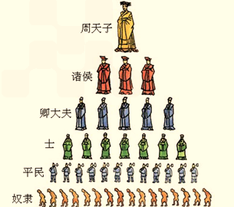
1.夏、商、西周：奴隶制国家政治制度形成与发展
朝代 | 制度
西周 | (1)分封制： ①天子是国家最高统治者，控制着…… ②分封对象： ③诸侯在国内分封
同姓贵族、异姓功臣或旧贵族
卿大夫，卿大夫再分封士，形成贵族等级分封序列
封建亲戚，以藩屏周
分
封
的
依
据
是
什
么
制
度？

Slide 8
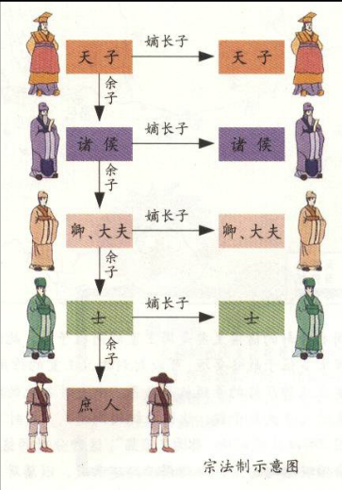
1.夏、商、西周：奴隶制国家政治制度形成与发展
朝代 | 制度
西周
(2)（依据）宗法制：
周天子与各级贵族都实行嫡长子继承制。
确立了严格的大宗、小宗体系。
(3)评价：
分封制是较内外服制更进一步的政治制度
诸侯有受封土地上的统治权，但要承担义务
(4)基本特征：“家国一体”
分封制与宗法制相配合（关系：互为表里）
政治权力分配与血缘关系相结合。

Slide 9
1.夏、商、西周：奴隶制国家政治制度形成与发展
夏
世袭制
聚族而居
商
内外服制
周
分封制
宗法制
礼乐制
国家管理日益完善、有效
部落式管理
松散
战乱频发
血缘纽带、家国一体
材料体现了商周政体的哪些特点？
厉王虐，国人谤王。 ——《国语·周语》
防民之口，甚于防川。 ——《国语·周语上》
是故天子有公，诸侯有卿……以相辅佐也。善则赏之，过则匡之，患则救之，失则革之。 ——《左传·襄公十四年》
①君主的权力不是绝对的，原始民主传统对君主的权力有制约作用；
②国家遇到重大问题时，君主要征求平民“国人”的意见；
国人也可以通过舆论影响朝政

Slide 10
一、先秦时期的政治制度
2.春秋战国：社会转型（奴隶社会→封建社会）
西 周
春 秋
战 国
周天子
“天下共主”
分封制、宗法制
制度牢固
井田制逐渐瓦解
诸侯争霸
分封制、宗法制
逐步瓦解
各国政治上重大改革
君主权力加强
分封制、宗法制
郡县制、官僚制

Slide 11
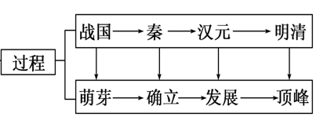
二、秦朝的政治制度
【名词解释】君主专制中央集权制度
皇帝
中央
地方
集权到皇帝
皇权VS相权
君主专制
中央集权
集权到中央
中央VS地方

Slide 12
二、秦朝的政治制度
1.中央
(1)皇帝制度：
事在四方，要在中央；圣人执要，四方来效。
——《韩非子》
特点
◆皇权至上
天下之事无小大皆决于上，上至以衡石量书，日夜有呈，不中呈不得休息。 ——《史记·秦始皇本纪》
秦始皇头上戴的叫冕，前后垂挂的玉串称旒。他穿的衣服称衮服，有12种图案。秦以来，天子独以印称玺，又独以玉，群臣莫敢用。
——《史记集解》
◆皇帝独尊
◆皇位世袭
“朕为始皇帝，后世以计数，二世、三世至于万世，传之无穷。”
——《资治通鉴》卷第七《秦纪二》

Slide 13
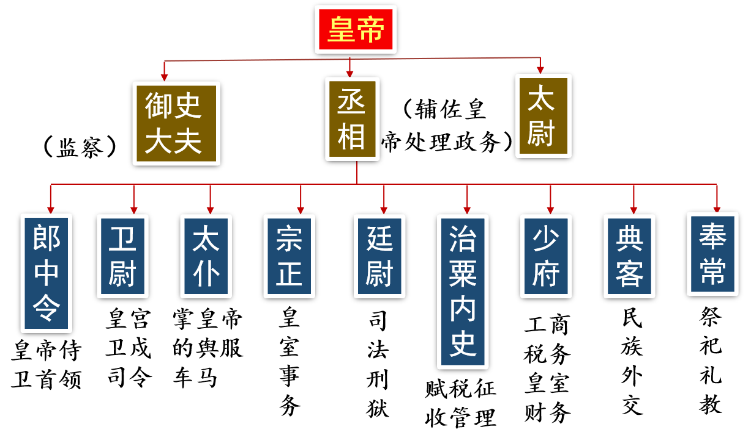
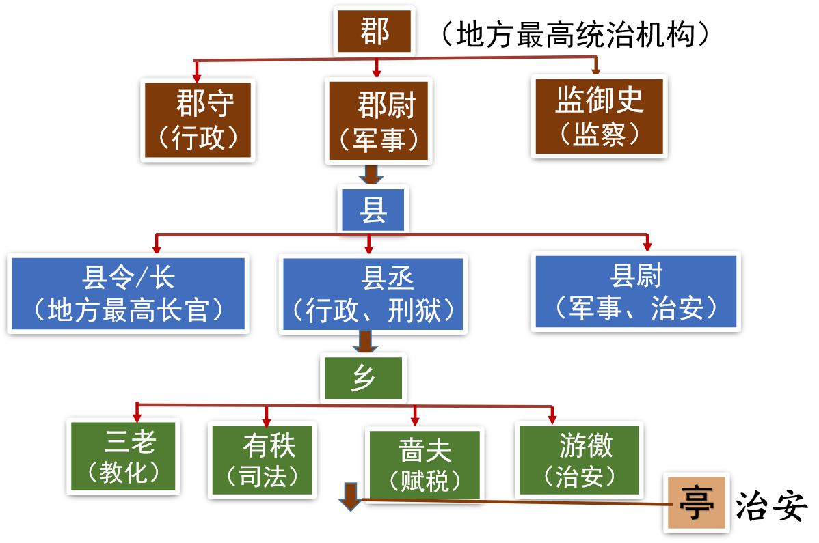
1.中央
(2)三公九卿制
2.地方
(1)推行郡县制
廷议
行命书及书署急者，辄行之；不急者，日脣（毕），勿敢留。留者以律论之。
——《睡虎地秦墓竹简·行书律》
（2）文书：
①各级官僚机构以文书行政；
②建立了以邮驿为中心的文书传递系统；
③秦朝文书十分繁密

Slide 14
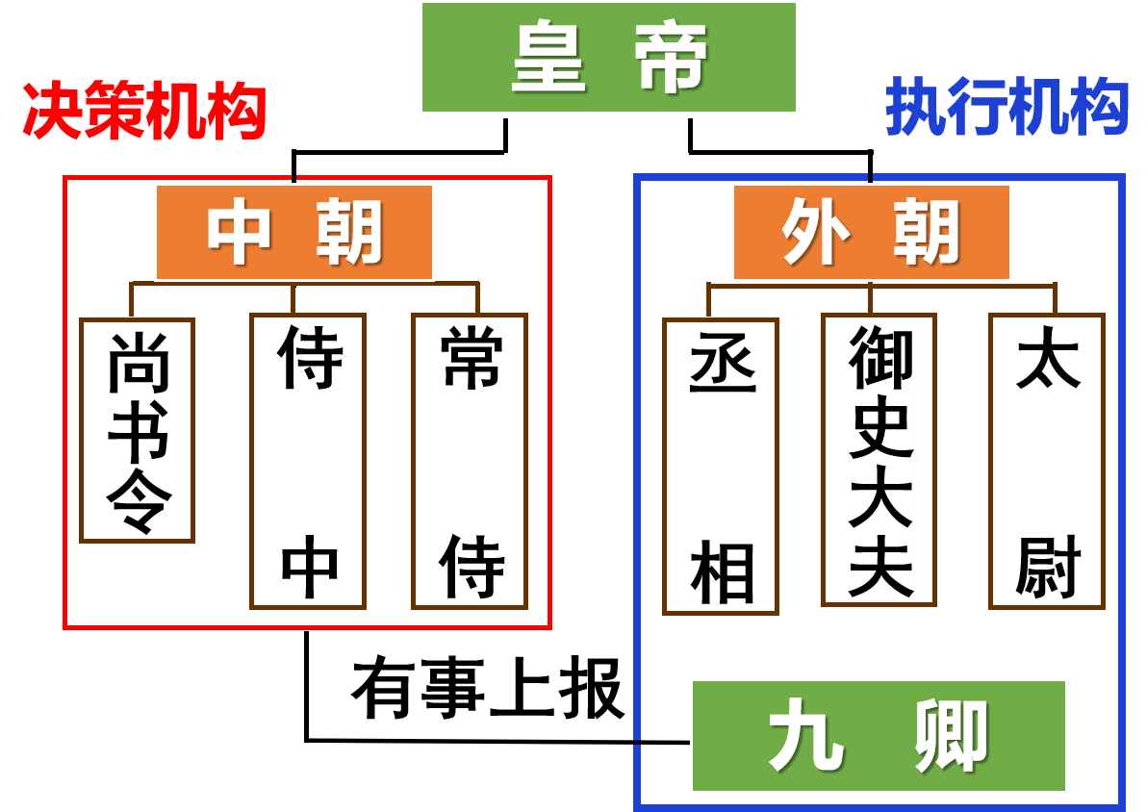
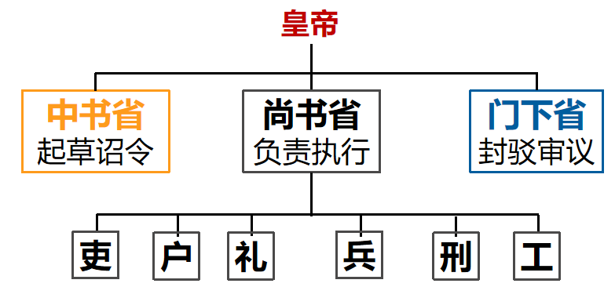
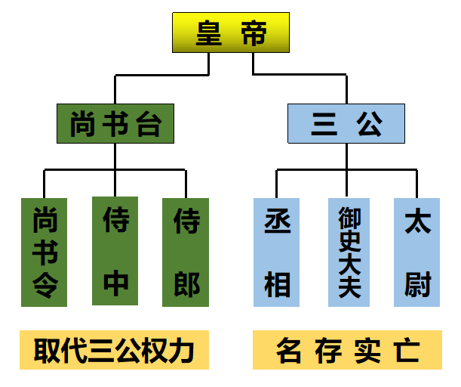
三、两汉至明清时期政治制度的演变
朝代 | 中央行政（强化君主专制）
西汉 | ①汉初：汉承秦制， 制 ②汉武帝： ，从而使外朝丞相的权力大大削弱； ③西汉晚期以后： 权力增大
东汉 | 确立为新的行政中枢 三公权力受到削弱。
隋唐 | ：新阶段 ①三省：三省长官并称 ，分掌宰相职权，他们共同议政的地方叫 。 ②六部：吏、户、礼、兵、刑、工 ③特点：体系完整，职责分明，相互制约，有效履行…
三公九卿
中外朝制度
尚书台
尚书台
三省六部制
宰相
政事堂

Slide 15
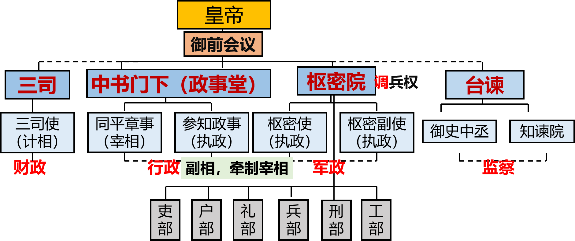
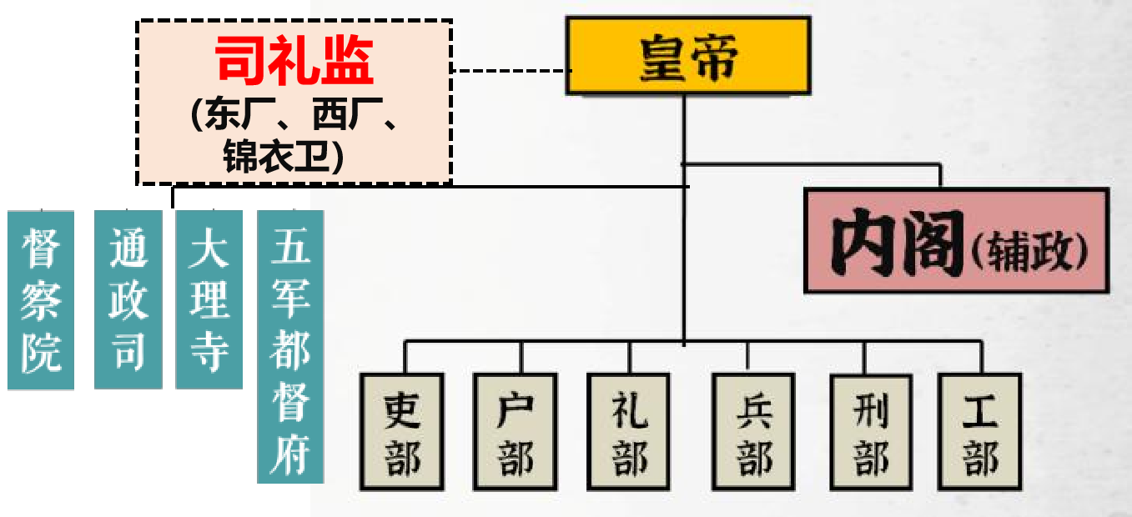
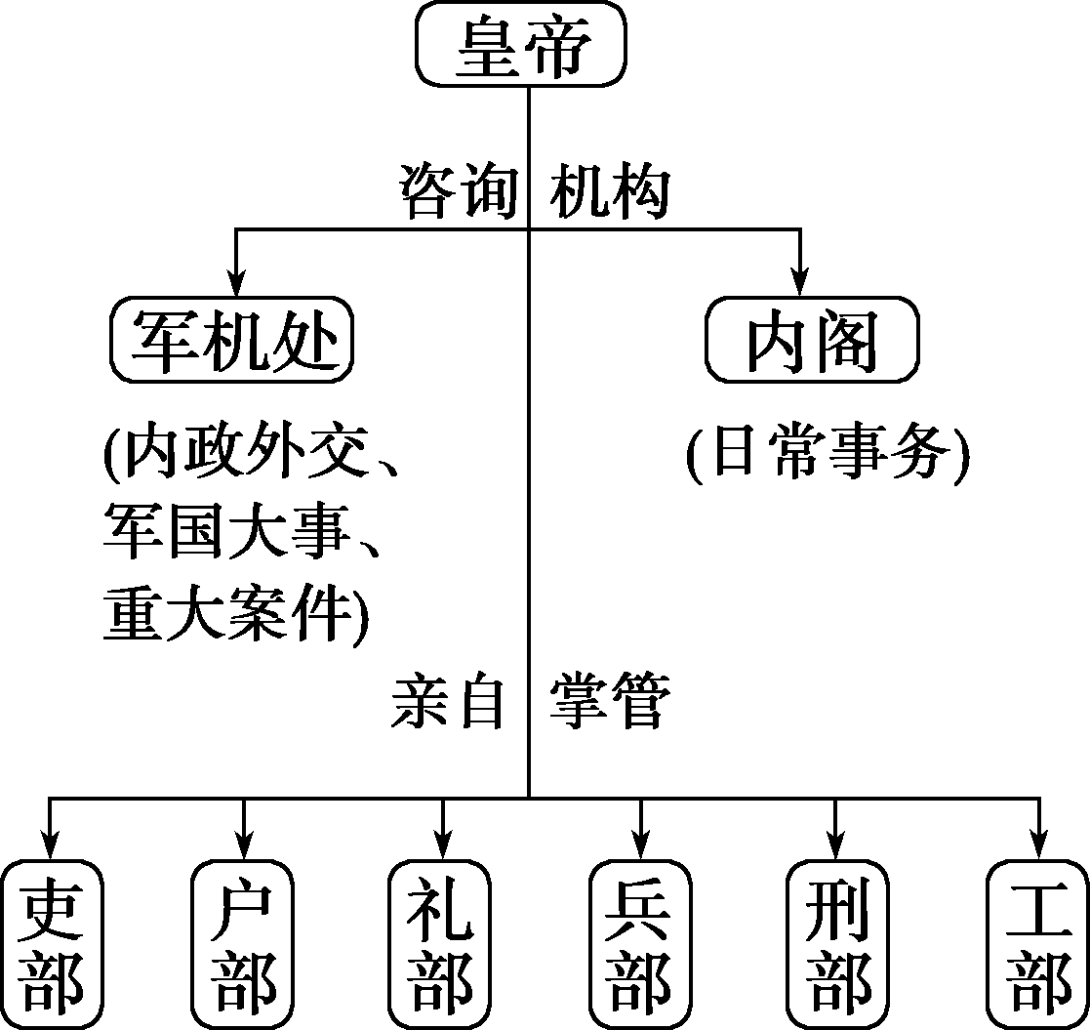
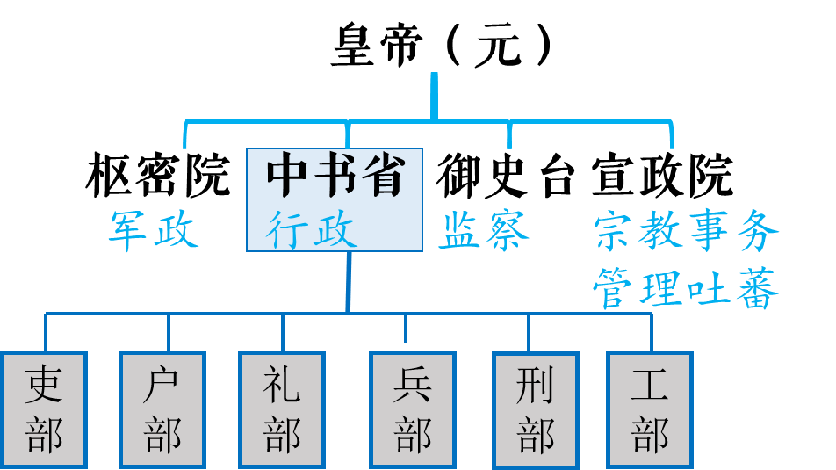
三、两汉至明清时期政治制度的演变
朝代 | 中央行政（强化君主专制）
两宋 | ： ①二府： -行政； -军政 ② 掌握财政大权，分割宰相的权力。
元 | 中书省总理全国政务的中枢制度
明 | ①废：明太祖废除 。 ②设：明成祖建立起 成为事实上的行政中枢。
清 | 雍正设立 ，逐渐成为掌管处理全国军政事务的中枢。
二府三司制
中书门下
枢密院
三司
一省两院
中书省和宰相
内阁，内阁
军机处

Slide 16
三、两汉至明清时期政治制度的演变
君主专制发展趋势：
君权不断加强，相权不断削弱，直至消失
确立
三公九卿制
完善
三省六部制
一省两院制
秦
西汉
隋唐
宋
元
明清
巩固
中外朝制
加强
二府三司制
明：废宰相设内阁
清：雍正设立军机处
（顶峰）

Slide 17
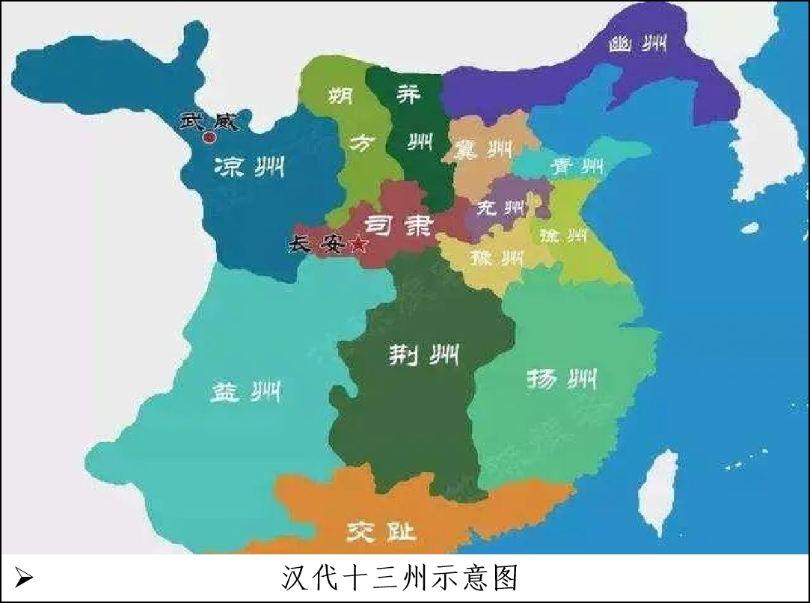
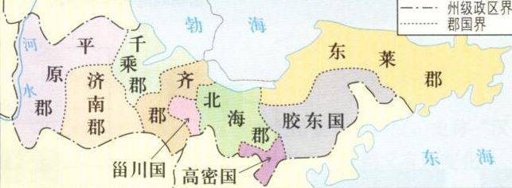
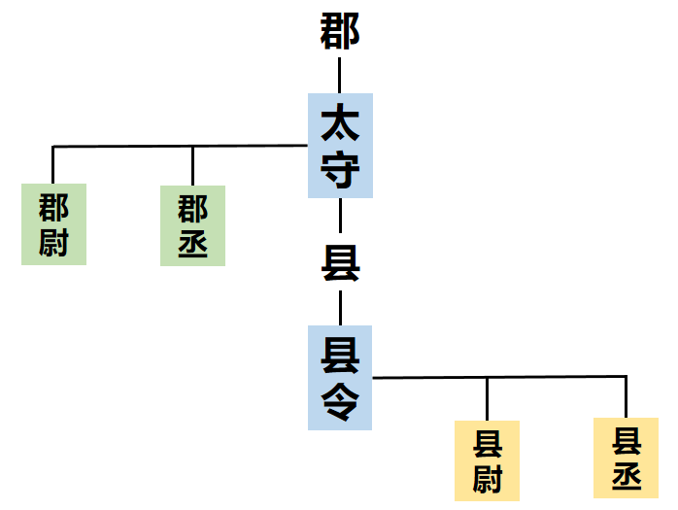
三、两汉至明清时期政治制度的演变
朝代 | 地方治理（强化中央集权）
西汉 | ①汉初： ② 问题：西汉景帝、武帝后，诸侯国的权力被不断削弱 ③东汉晚期： 州刺史有行政权和领兵权， 形成 的局面。
东汉
魏晋南北朝
隋 | ：废郡，以州统县
郡国并行制， 郡、县二级制
王国
州、郡、县三级制
内轻外重、干弱枝强
州、郡、县三级制
州、县二级制

Slide 18
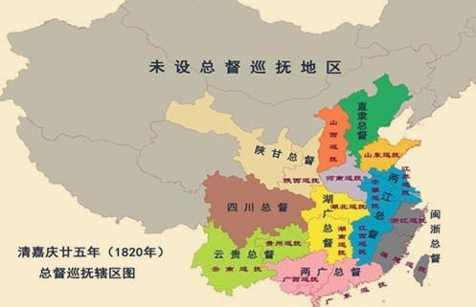
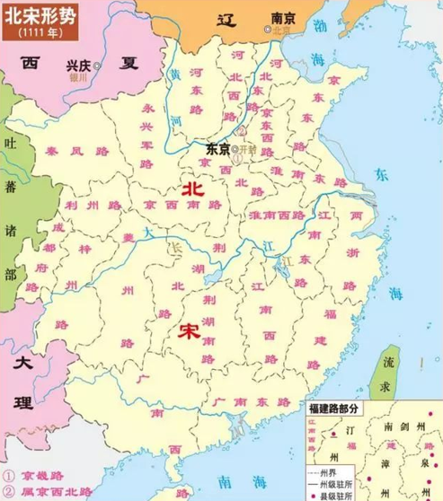
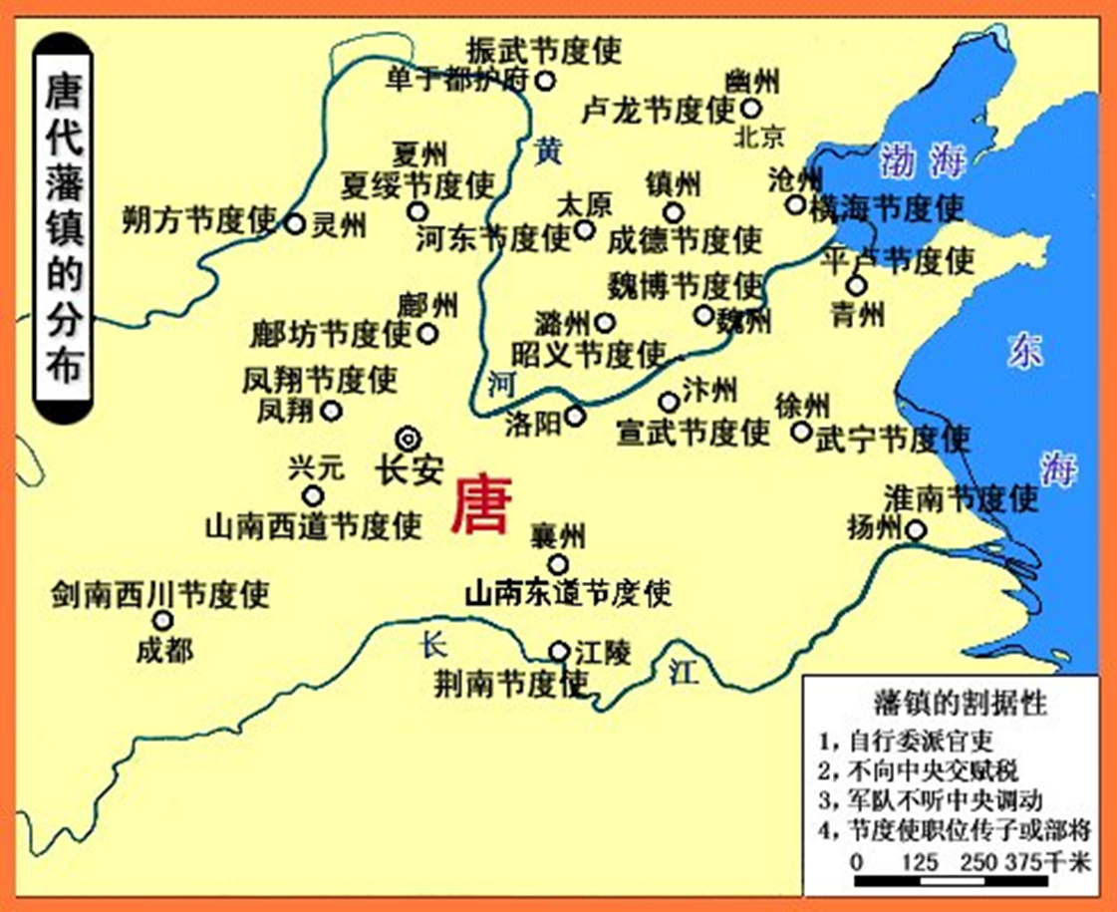
三、两汉至明清时期政治制度的演变
朝代 | 地方治理（强化中央集权）
唐 | ①州、县二级制→ ②唐中期以后： 势力
两宋 | 州和县二级 → 的主要职责是监察州县各级官吏。
元 | 形成省、路、府、州、县多级行政制度。
明 | ： 原行中书省的权力由布政使司、按察使司、都指挥使司分割， 后向各省派出 总揽一省之权。
清 | ： 除巡抚外，设 掌管一省或数省军政大权。
道、州、县三级制
藩镇割据
路、州、县三级制
路
行省制
省、府、县 三级制
巡抚 巡按
省、府、县三级制
总督

Slide 19
两汉至明清时期地方行政制度变化
中央集权发展趋势：中央权力不断加强，地方权力不断削弱。
西汉 | 郡（王国）、县（侯国） | 二级制（郡国并行）
东汉 | 州、郡、县 | 三级制
魏晋南北朝 | 州、郡、县 | 三级制
隋朝 | 州、县 | 二级制
唐朝 | 道（节度使）、州、县 | 三级制
宋朝 | 路、州（府）、县 | 三级制
元朝 | 省、路、府、州、县 | 多级复合制
明朝 | 省、府、县 | 三级制
清朝 | 省、府、县 | 三级制

Slide 20
本课小结
先秦：奴隶社会的贵族等级分封制
世袭制、内外服制、分封制与宗法制
中国古代政治体制的形成与发展
秦：确立君主专制中央集权制度
皇帝制度、三公九卿制、郡县制
一个中心
（皇权）
两个趋势
处在动态变化中
两汉至明清：君主专制中央集权制度的变化调整
中枢行政体制的演变
地方行政体制的演变

